Slide 1
UC1 – PICKING
PROFESSOR RODOLFO MARTINS

Slide 2
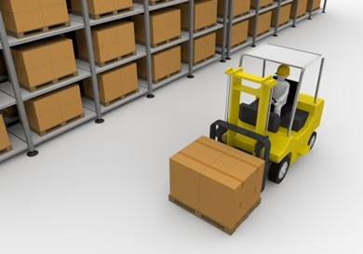
PICKING
O que é o picking?
O picking, que traduzido significa “colhendo”, é o processo de separação dos pedidos dos clientes.
Em síntese, o processo consiste em separar o mix de produtos, conforme a solicitação dos clientes, e enviar para área de expedição.

Slide 3
PICKING
O que é o picking?
O picking é uma das etapas mais importantes do processamento de pedidos.
A atividade é logo iniciada após o recebimento dos pedidos, sendo um diferencial a agilidade em sua conclusão.

Slide 4
PICKING
Quais os tipos de picking?
A escolha de qual estratégia é a melhor para a empresa precisa considerar diversos aspectos, como o perfil dos pedidos, o volume de vendas, a quantidade de colaboradores, os recursos disponíveis (empilhadeiras, paleteiras e esteiras, por exemplo).

Slide 5
PICKING
Quais os tipos de picking?
PICKING DISCRETO
O picking discreto é quando o operador logístico separa um único pedido. Sendo assim, ele deve identificar todos os produtos dentro do armazém e separa-los para sua expedição.

Slide 6
PICKING
Quais os tipos de picking?
PICKING POR LOTE
Neste modelo de separação, os pedidos vão sendo separados em uma área específica em diferentes lotes. Desse modo, os operadores logísticos são responsáveis pela separação dos itens dentro do armazém de modo que vão completando os lotes.

Slide 7
PICKING
Quais os tipos de picking?
PICKING POR ZONA
O picking por zona é o modelo apropriado para os grandes armazéns. Desse modo, é feito a divisão do armazém em diferentes zonas, com o objetivo de facilitar a operação.

Slide 8
PICKING
Quais os tipos de picking?
PICKING POR ONDA
No picking por onda o mesmo operador logístico fica responsável pela separação de dois ou mais pedidos ao mesmo tempo. Dessa maneira, o operador faz um único trajeto pelo armazém, conhecido como onda, de forma a recolher os itens de todos os pedidos.

Slide 9
PICKING
Qual a importância do picking no ciclo do pedido?
O picking é uma das mais importantes etapas do ciclo do pedido. É uma fase que pertence ao processamento de pedidos e sua eficácia garante os melhores resultados dentro da operação da empresa.

Slide 10
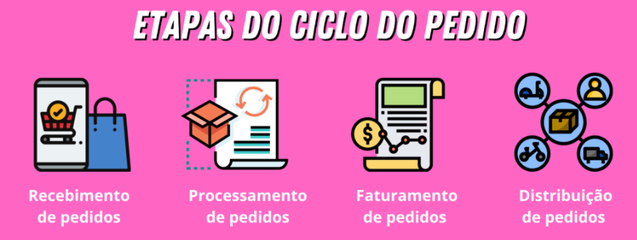
PICKING
Qual a importância do picking no ciclo do pedido?

Slide 11
PICKING
Recebimento de pedidos.
Cada empresa utiliza uma forma diferente para que o cliente possa realizar seus pedidos, seja por meio do atendimento em loja, contato direto com o vendedor, internet, etc.
Seja qual for o método que a empresa utiliza, ele deve garantir o entendimento quanto as necessidades do cliente, para que quando os produtos forem entregues não haver nenhum tipo de problema.

Slide 12
PICKING
Processamento de pedidos.
O processamento de pedidos é o conjunto de atividades necessárias para preparar, transmitir, receber, atender e acompanhar os pedidos realizados pelos clientes da empresa.
O processamento de pedidos é uma etapa de grande importância dentro do ciclo do pedido, onde suas atividades refletem diretamente no tempo e no custo de todo o processo.

Slide 13
PICKING
Faturamento de pedidos.
O faturamento de pedidos é responsável por gerar as cobranças aos clientes após o fechamento de um negócio, emitir os documentos fiscais e despacho dos transportes quando necessário. Em outras palavras, trata-se do processo de emitir notas fiscais a partir de uma venda.

Slide 14
PICKING
Distribuição de pedidos.
Primeiramente, é necessário realizar a programação do transporte. A programação contempla o modal de transporte , tipo de veículo, tipo de carga, roteirização, operação de carga e descarga, etc.

Slide 15
PICKING
Distribuição de pedidos.
Em sequência, é feito a expedição dos produtos. É muito importante acompanhar o transporte de modo a verificar se a programação foi efetiva, assim como corrigir eventuais desvios de operação.

Slide 16
PICKING
Tipos de sistemas picking.
Estima-se que 30% a 40% dos custos de uma armazém estão relacionados ao processo de picking. Por outro lado, além dos custos logísticos, os funcionários dedicam a maior parte do seu tempo cumprindo tarefas de colocação e separação de pedidos.

Slide 17
PICKING
Tipos de sistemas picking.
Logo, percebe-se que a adoção de sistemas de picking, bem como uso de tecnologia e automações, têm um papel fundamental no ganho de produtividade e redução do lead time nos processos e nas movimentações.

Slide 18
PICKING
Pick to light.
Conhecido como sistema de separação por luzes, ele usa efeitos luminosos e números para indicar a localização correta dos produtos. Desse modo, o método geralmente é aplicável em estantes dinâmicas e conectado a softwares de gestão de estoques.

Slide 19
PICKING
Pick to light.
O programa controla um visor que mostra quantas unidades têm der se separadas e de que local. Além disso, é possível incorporar luzes de várias cores e, assim, preparar várias encomendas ao mesmo tempo, de acordo com o cada tom de luminosidade escolhido para cada uma.

Slide 20
PICKING
Voice picking.
Funciona por meio de um aparelho programado previamente com todas as características do pedido. Desse modo, através de um fone de ouvido o operador escuta as orientações do que precisa fazer e coletar.

Slide 21
PICKING
Voice picking.
Nesse sentido, o diferencial desse método é que ele deixa as mãos do colaborador livres e permite que ele mantenha o foco na atividade.

Slide 22
PICKING
Picking manual.
No dia a dia das empresas, esse é o modelo mais usado, amplamente chamado de “homem-ao-produto”. Ele funciona da seguinte forma: lâmpadas de sinalização e visores apontam as informações dos pedidos e onde eles se encontram no armazém. Desse modo, cabe ao preparador retirar a quantidade certa do seu compartimento.

Slide 23
PICKING
Quais as vantagens de um picking bem feito?
Maior satisfação dos clientes;

Slide 24
PICKING
Quais as vantagens de um picking bem feito?
Maior produtividade;

Slide 25
PICKING
Quais as vantagens de um picking bem feito?
Menor desperdício;

Slide 26

PICKING
Qual a diferença entre picking e packing?
O Packing é o processo de embalagem de um produto antes de sua distribuição aos clientes. Essa etapa é bastante comum no envio fracionado de mercadorias, já que esses pequenos itens exigem uma acomodação eficiente para um transporte em segurança.

Slide 27
PICKING
Qual a diferença entre picking e packing?
Em geral, o packing contém vários objetivos, entre os quais vale destacar:
Unitização do pedido;
Manutenção da qualidade do produto;
Prevenção de furtos e roubos a partir da descaracterização da embalagem original.

Slide 28
PICKING
Qual a diferença entre picking e packing?
Dessa forma, apesar das palavras serem parecidas estamos falando de diferentes processos logísticos. O picking é a separação de pedidos, e o packing a embalagem destes pedidos.

Slide 29

DÚVIDAS??

